Slide 1

Осуществление муниципального земельного контроля на территории муниципальных образований Архангельской области за 9 месяцев 2022 года (по состоянию на 15.09.2022)
Образец текста
  Второй уровень
    Третий уровень
      Четвертый уровень
        Пятый уровень
СЕВЕРОМОРСКОЕ МЕЖРЕГИОНАЛЬНОЕ УПРАВЛЕНИЕ ФЕДЕРАЛЬНОЙ СЛУЖБЫ
ПО ВЕТЕРИНАРНОМУ
И ФИТОСАНИТАРНОМУ НАДЗОРУ

Slide 2
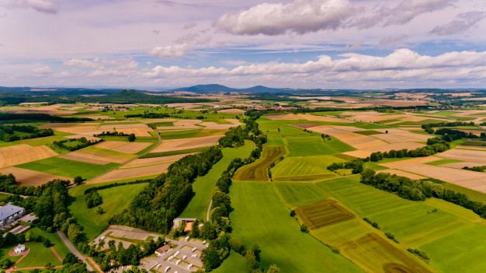
Федеральный государственный земельный контроль (надзор)
Уполномоченные органы:
Федеральная служба по ветеринарному и фитосанитарному надзору
Федеральная служба государственной регистрации, кадастра и картографии
Федеральная служба по надзору в сфере природопользования
Постановление Правительства РФ
от 30.06.2021 №1081

Slide 3
Предмет федерального государственного земельного контроля (надзора)
Полномочия органов осуществляющих федеральный государственный земельный контроль (надзор):
Оценка соблюдения ЮЛ, ИП, гражданами, органами государственной власти и органами местного самоуправления обязательных требований, к использованию и охране объектов земельных отношений, за нарушение которых законодательством Российской Федерации предусмотрена административная ответственность
Россельхознадзором осуществляется федеральный государственный земельный контроль (надзор) – в отношении земель сельскохозяйственного назначения, оборот которых регулируется Федеральным законом «Об обороте земель сельскохозяйственного назначения», и виноградопригодных земель
Объект федерального государственного земельного контроля (надзора)
Объектом федерального государственного земельного контроля (надзора) являются земли, земельные участки или части земельных участков

Slide 4
ПОЛНОМОЧИЯ
ФЕДЕРАЛЬНОЙ СЛУЖБЫ ПО ВЕТЕРИНАРНОМУ И ФИТОСАНИТАРНОМУ НАДЗОРУ
(ЕЕ ТЕРРИТОРИАЛЬНЫМОРГАНАМ)
ОСУЩЕСТВЛЯЮТСЯ
В ОТНОШЕНИИ ЗЕМЕЛЬ С/Х НАЗНАЧЕНИЯ:
НЕ ОСУЩЕСТЛЯЮТСЯ
В ОТНОШЕНИИ ЗЕМЕЛЬ С/Х НАЗНАЧЕНИЯ:
СЕЛЬСКОХОЗЯЙСТВЕННОЕ ПРОИЗВОДСТВО (ИСПОЛЬЗОВАНИЕ)
СЕЛЬСКОХОЗЯЙСТВЕННЫЕ УГОДЬЯ: - ПАШНИ
- СЕНОКОСЫ
- ПАСТБИЩА и др.
КРЕСТЬЯНСКИХ (ФЕРМЕРСКИХ) ХОЗЯЙСТВ, в т.ч. на которых расположены объекты недвижимого имущества эксплуатация которых допускается для осуществления ими своей деятельности.
ДЛЯ ВЕДЕНИЯ САДОВОДСТВА
ДЛЯ ВЕДЕНИЯ ОГОРОДНИЧЕСТВА
ЛИЧНОГО ПОДСОБНОГО ХОЗЯЙСТВА
ДЛЯ ГАРАЖНОГО СТРОИТЕЛЬСТВА
НА КОТОРЫХ РАСПОЛОЖЕНЫ ОБЪЕКТЫ НЕДВИЖИМОСТИ

Slide 5
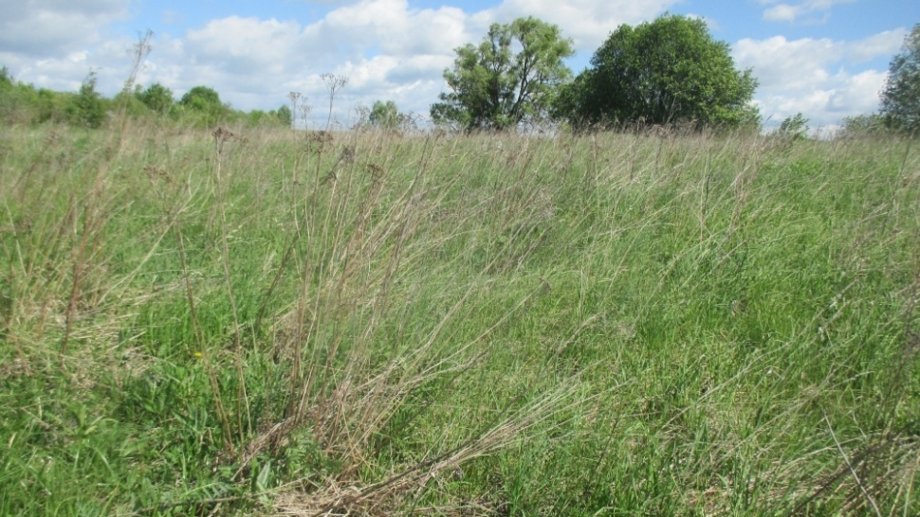
Муниципальный земельный контроль
Уполномоченный орган:
Органы местного самоуправления в соответствии с положением, утверждаемым представительным органом муниципального образования
п. 1 ст. 72 "Земельный кодекс Российской Федерации" от 25.10.2001 N 136-ФЗ

Slide 6
Предмет муниципального земельного контроля
Соблюдение юридическими лицами, индивидуальными предпринимателями, гражданами обязательных требований земельного законодательства, за нарушение которых законодательством предусмотрена административная ответственность
Объект муниципального земельного контроля
Объекты земельных отношений расположенные в границах муниципального образования
Полномочия органов осуществляющих муниципальный земельный контроль земельного контроля
Организация и осуществление муниципального контроля на территории муниципального образования.
(п. 2 ч. 1 ст. 6 Федерального закона от 31.07.2020 N 248-ФЗ)

Slide 7
Осуществление муниципального земельного контроля на территории Архангельской области
Органами местного самоуправления за 9 месяцев 2022 года плановых и внеплановых проверок не проводилось, проведено 41 мероприятий без взаимодействия с правообладателями на площади 1298,95 га, выдано 41 предостережение (Каргопольский округ – 20, Котласский район – 5, Плесецкий округ – 2, Холмогорский район – 14).

Slide 8
Федеральный закон от 31.07.2020 N 248-ФЗ "О государственном контроле (надзоре) и муниципальном контроле в Российской Федерации"
Контрольные надзорные мероприятия
Плановые контрольные надзорные мероприятия
(проводятся на основе категорий риска, присвоенных земельным участкам, *категории риска не изменились, периодичность проведения плановых мероприятий раз в три года (средний риск) и раз в пять лет умеренный (риск))
Внеплановые
контрольные надзорные мероприятия
проводятся в том числе и на основании индикаторов риска нарушения обязательных требований
Инспекционный визит
(осмотр, опрос, получение письменных объяснений, инструментальное обследование, истребование документов)
Мероприятия по контролю без взаимодействия
с правообладателями земельных участков
Рейдовый осмотр
(осмотр, опрос, получение письменных объяснений, истребование документов, отбор проб (образцов), инструментальное обследование, испытание, экспертиза)
Наблюдение за соблюдением обязательных требований
(сбор, анализ данных об объектах контроля, имеющихся у контрольного (надзорного) органа, в том числе данных, которые поступают в ходе межведомственного информационного взаимодействия, предоставляются контролируемыми лицами в рамках исполнения обязательных требований, а также данных, содержащихся в государственных и муниципальных информационных системах, данных из сети "Интернет", иных общедоступных данных)
Выездное обследование
(осмотр, отбор проб (образцов) почвы, инструментальное обследование
(с применением видеозаписи), испытания, экспертизы)
Документарная проверка
(получение письменных объяснений, истребование документов)
Выездная проверка
(осмотр, опрос, получения письменных объяснений, истребование документов, отбора проб (образцов) почвы, инструментальное обследование, испытание, экспертиза)

Slide 9

Ограничения государственного и муниципального контроля
Постановление Правительства РФ от 10.03.2022 N 336 (ред. от 24.03.2022) "Об особенностях организации и осуществления государственного контроля (надзора), муниципального контроля"
Плановые контрольные мероприятия в 2022 г. по общему правилу не проводятся. Вместо планового мероприятия возможен профилактический визит и иные профилактические мероприятия, КНМ без взаимодействия.
Внеплановые проверки (мероприятия) в 2022 г. проводятся только по определенному перечню оснований.
Например, по согласованию с прокуратурой при угрозе:
причинения вреда жизни и тяжкого вреда здоровью граждан;
обороне страны и безопасности государства;
возникновения чрезвычайных ситуаций природного и (или) техногенного характера.
Продлен срок исполнения предписаний, выданных до 10 марта 2022 г. и действующих на эту дату. Он автоматически увеличивается на 90 календарных дней со дня истечения срока исполнения. Срок продления может быть увеличен.

Slide 10
Сравнение показателей федерального земельного надзора и муниципального земельного контроля
за 9 месяцев 2022 года
 | Североморское межрегиональное управление Россельхознадзора (Архангельская область) | ОМС
Количество ОМС, осуществляющих МЗК | - | 47
Количество инспекторов | 6 | 79 (должностных лиц)
Количество КНМ | 203 | 41
Количество нарушений | 173 | 41
Количество предостережений | 198 | 41
Нарушенная площадь, га | 1399,6 | 932,03

Slide 11
г. Архангельск, пр-т Ломоносова, д. 206
(8182) 65-37-77
БЛАГОДАРЮ
ЗА ВНИМАНИЕ!
Образец текста
  Второй уровень
    Третий уровень
      Четвертый уровень
        Пятый уровень
СЕВЕРОМОРСКОЕ МЕЖРЕГИОНАЛЬНОЕ УПРАВЛЕНИЕ ФЕДЕРАЛЬНОЙ СЛУЖБЫ
ПО ВЕТЕРИНАРНОМУ
И ФИТОСАНИТАРНОМУ НАДЗОРУ

